Slide 1
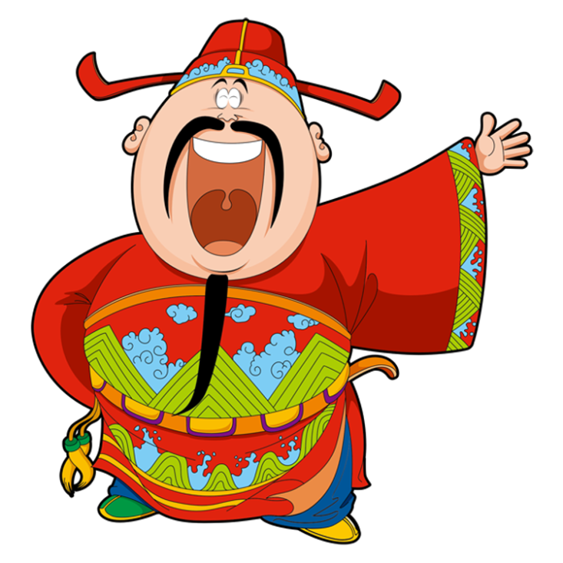
TRÒ CHƠI

Slide 3
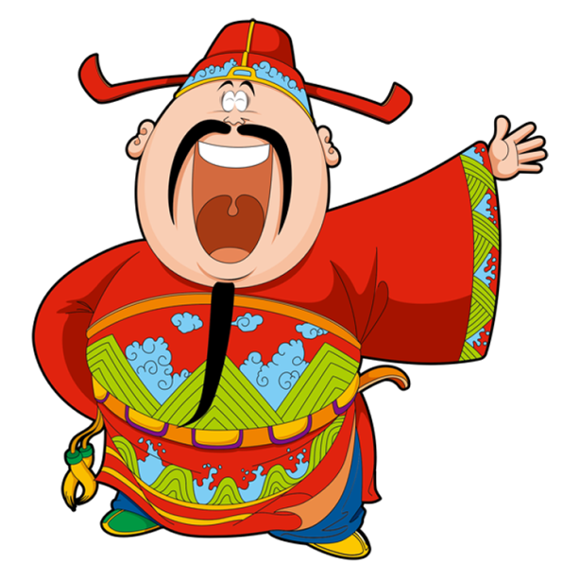
2 x 5 = ?
10
15
8

Slide 4
2 x … = 10
5
4
3

Slide 5
2 x 5 …. 5 x 2
<
>
=

Slide 6
5 x 3 = …
10
15
20

Slide 7
Chúc các em họ tốt !

